Slide 3
Do 7 oktober – Opening!

Slide 4
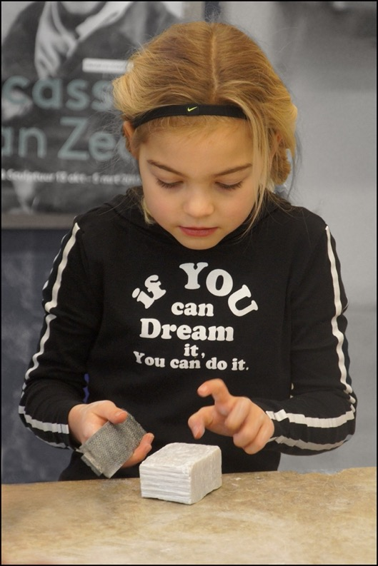
7260

Slide 5
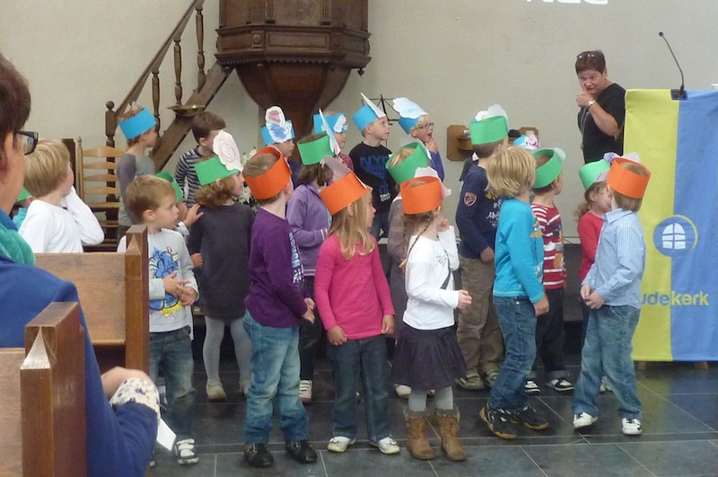
45

Slide 6
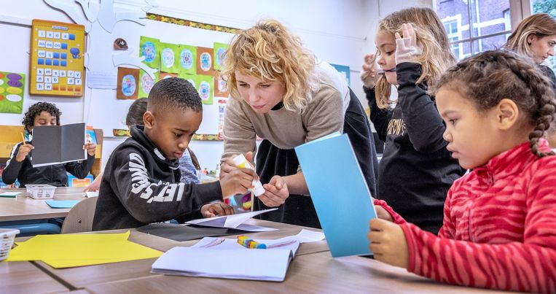
45

Slide 7
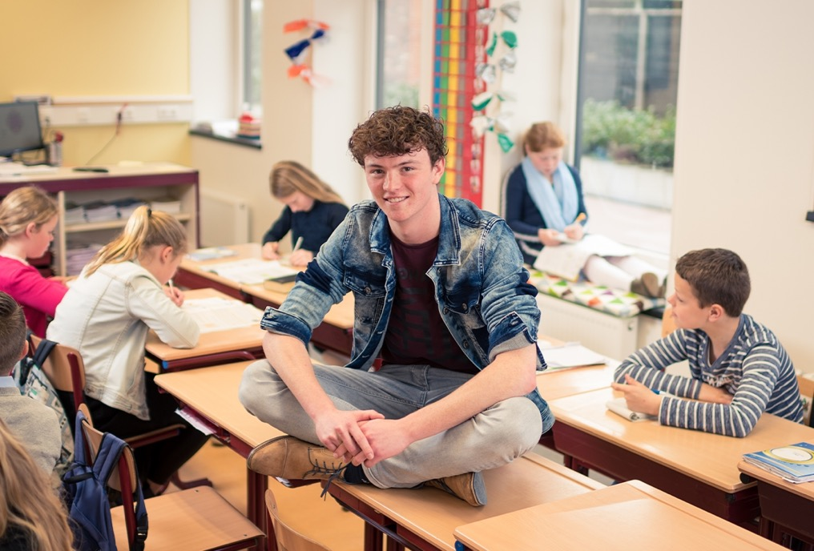
15

Slide 8
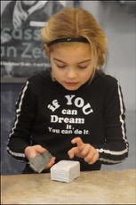
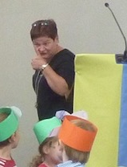
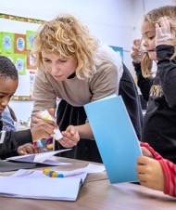
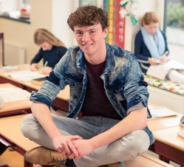
Aantal scholen in Hengelo: …
Percentage dat meedoet aan CwH: …
Hoeveel lln zijn dat in totaal: …
Hoeveel groepen krijgen CwH Cultuurontmoeting: …
Hoeveel daarvan worden geëvalueerd door groepsleerkracht: …
Gemiddelde waardering: …
Omvang,
globaal

Slide 9
Aantal scholen in Hengelo: 37 locaties (24)
Percentage dat meedoet aan CwH: 100%
Hoeveel lln zijn dat in totaal: 7260
Hoeveel groepen krijgen CwH Cultuurontmoeting: 322 (KoS) 291 (Icc)
Hoeveel daarvan worden geëvalueerd door groepsleerkracht: 41% (KoS) 60% (Icc)
Gemiddelde waardering: 8,0 8,1
2 cultuurontmoetingen per ll per jaar
voorbereidende /verwerkende les /verbinding met andere vakken
vertaald naar 37 van de 58 SLO kerndoelen TUssendoelen/LEerlijnen
CmK1: 2013-2016 * CmK2: 2017-2020 * CmK3: 2021-2024
Omvang,
globaal

Slide 10
CmK3: 2021 - 2024
CultuurwijsHengelo
Voortzetting:
Kunst op School
ICC Wijkprojecten
Verdiepingsprogramma (Open Maatwerk)
Uitbouw Verdiepingsprogramma
Uitbouw IKC, binnen-buitenschools
Accenten:
Cultureel erfgoed
(creatieve) Taalontwikkeling
Kunst en techniek
Muziekeducatie
Aansluiting CmK in PO op VO

Slide 12
1

Slide 13
https://cmkin2school.weebly.com/beeldmaterialen.html
en cmkin2school.weebly.com/samenhang.html
1

Slide 14
2

Slide 15
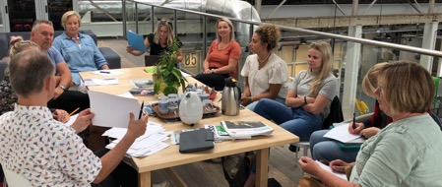
91% KoS
95% ICC
2

Slide 16
Ik dacht
van niet
Echt
Wel
3

Slide 17
3

Slide 18
3

Slide 19
4

Slide 20
Elke school verzint
eigen schoolbreed cultuurproject
Scholen ontwikkelen
samen de schoolbrede cultuurprojecten
4

Slide 21
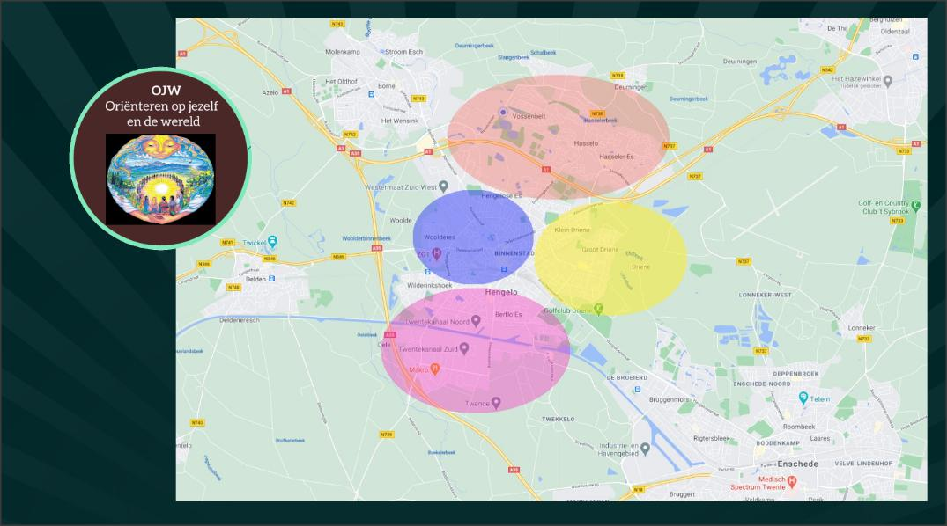
4

Slide 22
4

Slide 23
5

Slide 24
5

Slide 25
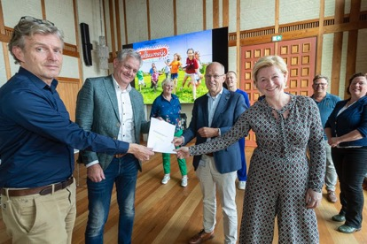
5

Slide 26
2 september 2021

Slide 27
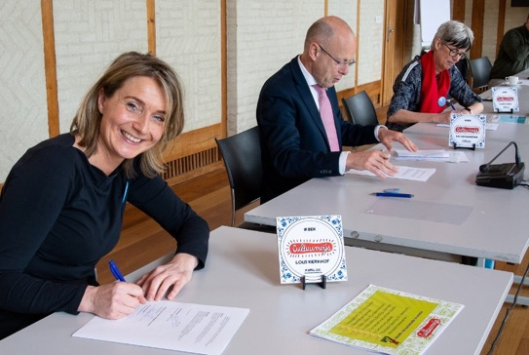
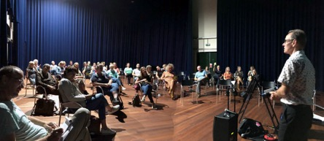
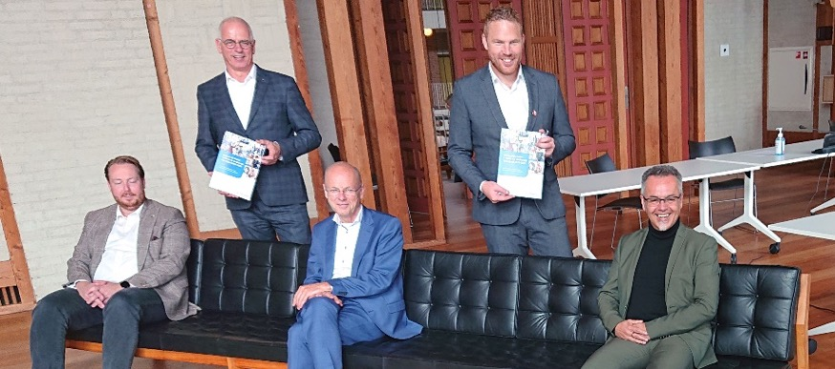

Slide 28
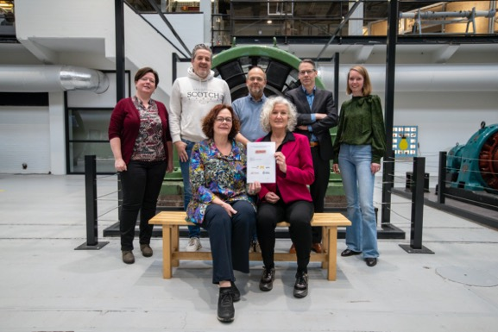
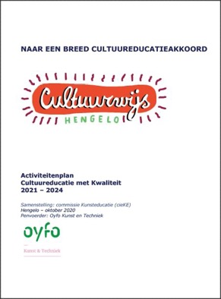

Slide 29
6

Slide 30
Bult werk voor
Icc’er / leerkracht
Samenhang vakken
6

Slide 31
6

Slide 32
7

Slide 33
mooie expositie
op school
evaluatie
7

Slide 34
, wijkvoorzitter)

Slide 35
DE BLIK op 2021 - 2024:
dit krijgen scholen met CultuurwijsHengelo (E 30 per leerling; hun inleg E 8 per leerling)
Voortzetting:
Kunst op School
ICC Wijkprojecten
Verdiepingsprogramma (Open Maatwerk) - uitbouw
Accenten:
Cultureel erfgoed
(creatieve) Taalontwikkeling
Kunst en techniek
Muziekeducatie
Aansluiting CmK in PO op VO
+ uitbouw IKC (voorschools),
+ binnen- buitenschools

Slide 37
Jullie zijn…

Slide 38
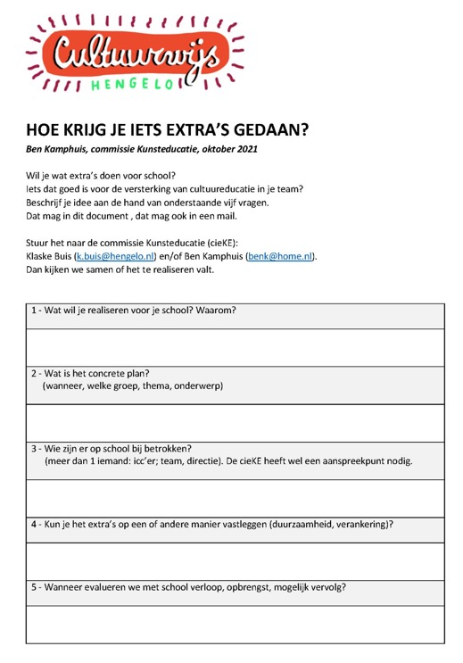

Slide 39
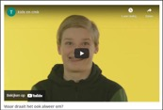
* Goede aanleiding voor onderzoekend leren en probleemoplossende vaardigheden.
* Ideaal aanknopingspunt om allerlei vakken aan te verbinden.
* Geschikt voor procesgericht werken en eigen accenten en insteek.
Verrijkend voor het kind: leren genieten (of beoefenen) van cultuuruitingen, -vormen, draagt bij aan persoonlijk geluk
* …
* …
54 seconden

Slide 40
BLIK VOORUIT naar 2021 - 2024:
dit zegt het convenant

Slide 41
5

Slide 42
5

Slide 43
Verdiepingsprogramma - Voor scholen die extra stappen willen maken
Commissie Kunsteducatie
* Brede culturele veld * Schoolbesturen * Oyfo penvoerder * APO Saxion kennispartner * Gemeente Hengelo voorzitter
Inzet 8 uur begeleider/coach
Mogelijke inzet APO Saxion
Vraag vanuit icc’er: visie op ce werd hele team bij betrokken
Wens vanuit team om Wijkproject breder in te vullen/ te verankeren
Wens vanuit school om verslaglegging voortgang te verbeteren

